Slide 1
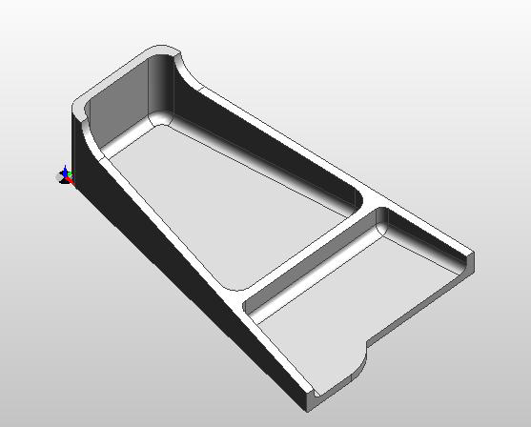
Aula 2 -Fresamento
Professor: André Carvalho Tavares

Slide 2
Exercício de Fresamento
Neste exercício você aprenderá:
Exercício de Fresamento
Neste exercício você aprenderá:
Como abrir um modelo sólido.
Como mudar de vista –selecionando isométrica e zoom.
Como alinhar o corpo para o fresamento.
Como criar um Bruto (stock).
Características de contorno da aresta.
Criar uma nova Layer.
Extrair características da face.
Como criar uma usinagem usando Operações (operations) e Ciclos (Cycles)
Como simular sua usinagem.
Como editar operações.

Slide 3
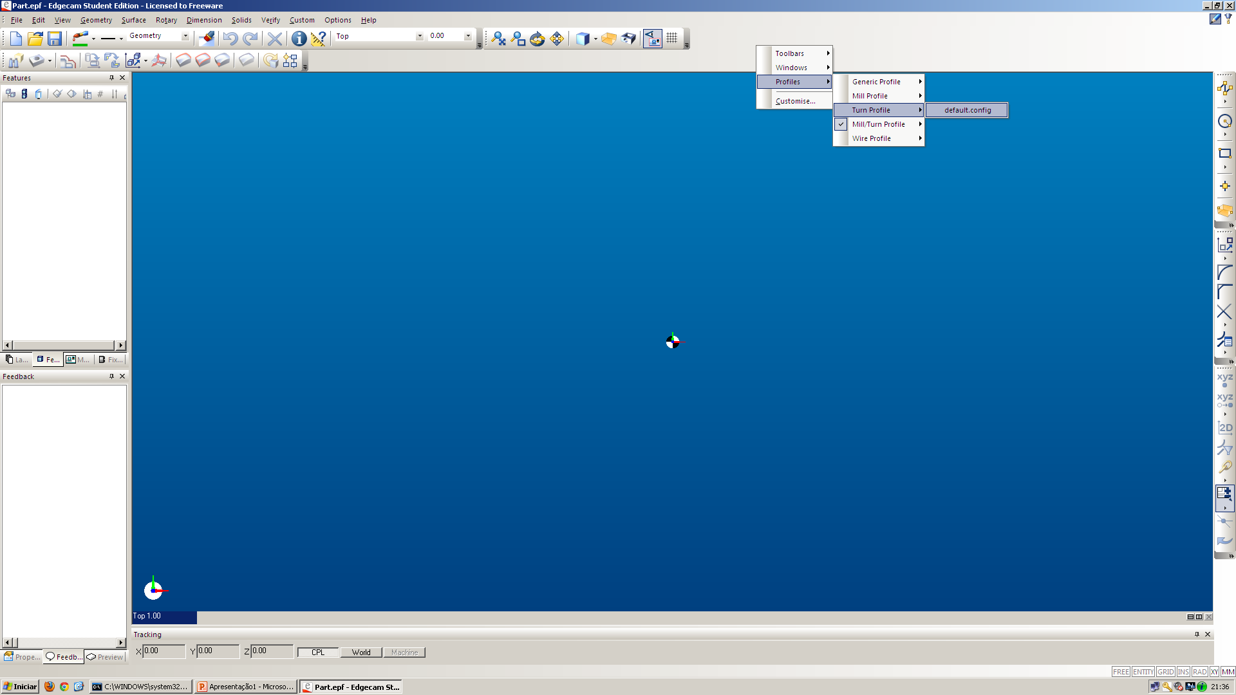
Selecionar a Interface de Fresamento
Clicar como Botão direito sobre a barra de ferramentas e escolher o perfil de fresamento, conforme a figura abaixo
No inicio de toda aula é importante configurara o perfil de usinagem que desejamos trabalhar.

Slide 4
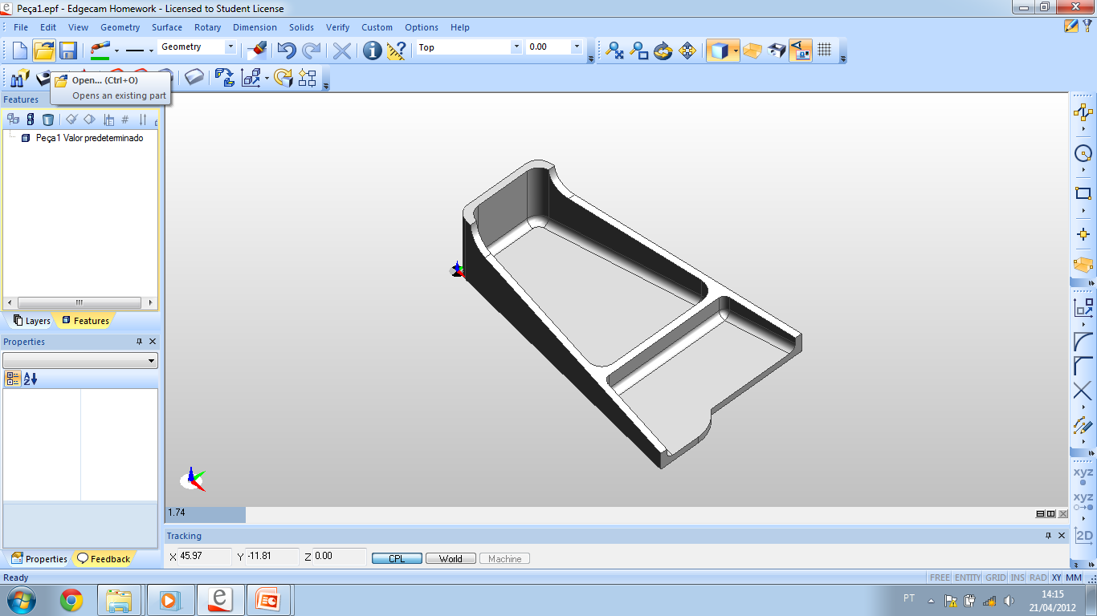
Abrir a peça
Clique no botão Open
Na caixa de dialogo Open que aparecer, navegue até encontrar o arquivo

Slide 5
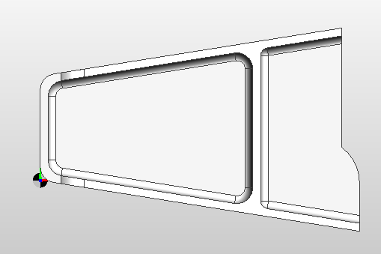
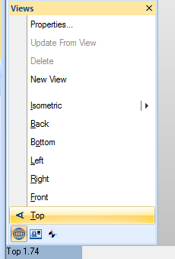
Selecionar a vista TOP
Clicar com o botão direito sobre esta área e selecionar o planoTop
Atenção: é necessário alinhar a peça no eixo x

Slide 6
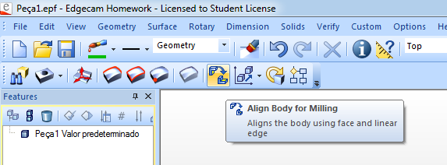
Alinhar o corpo para o fresamento

Slide 7
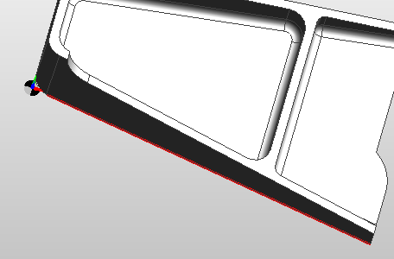
Alinhar o corpo para o fresamento
Selecione a face que define o plano XY –Neste caso não há necessidade de selecionar a face, pois a peça já esta na posição correta. Apenas confirme com o botão direito do mouse
Selecione uma aresta linear para definir o plano do eixo da CPL–Clicar na aresta inferior, do eixo X.
Selecione o ponto para mover a origem– Neste caso não há necessidade, apenas confirme.

Slide 8
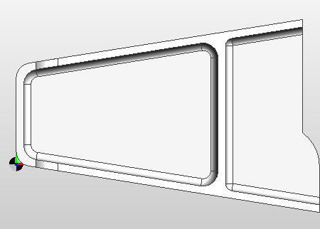
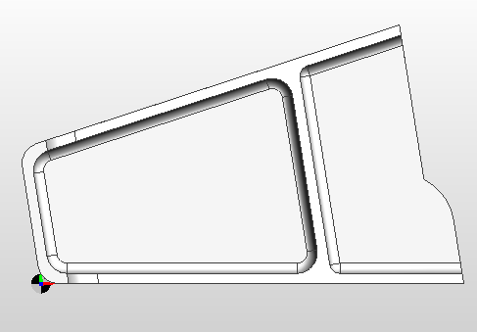
Antes & Depois
Antes
Depois

Slide 9
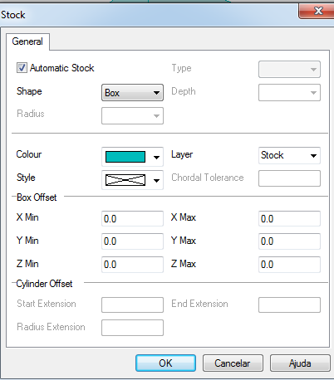
Criar o Stock
Você lembra o caminho que fizemos na aula passada?
Clique no menu geometrye clique em stock/fixture
Na caixa de diálogos faça estas configurações.

Slide 10
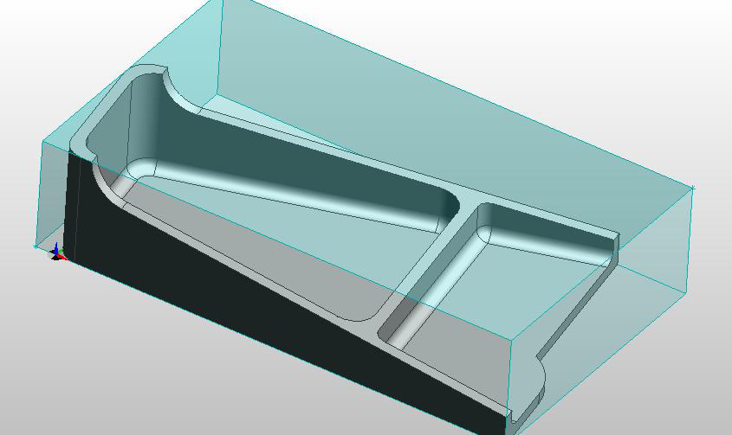
O “bruto” deverá ficar assim:

Slide 11
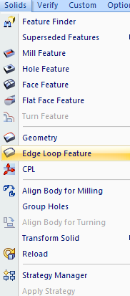
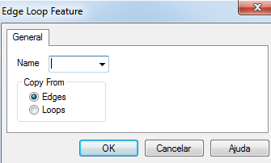
Características de contorno da aresta
Na barra de ferramentas clicar em Solidus1

Slide 12
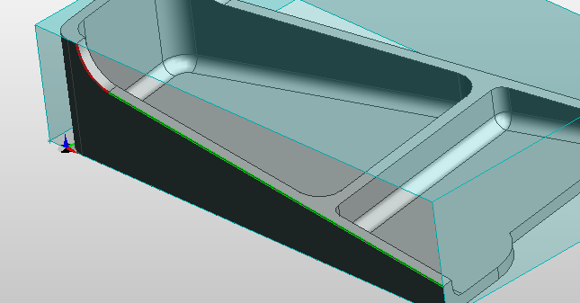
Características de contorno da aresta•
Selecionar as arestas externas e superiores da peça.
•Selecionar todas até fechar o contorno.
•Finalizar clicando com o botão direito
Dica: Você pode esconder o layerstock para facilitar a seleção das arestas!

Slide 13
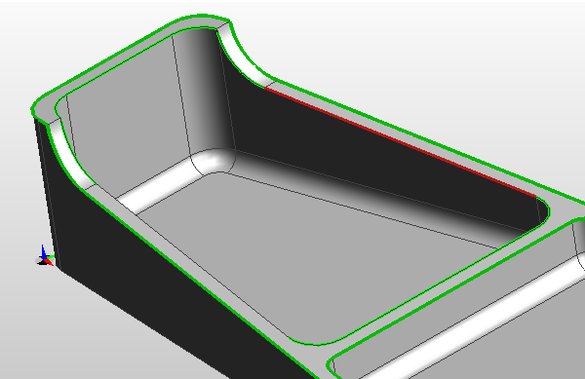
Características de contorno da aresta
•Selecionar as arestas internas e superiores da peça.
•Selecionar todas até fechar o contorno.
•Finalizar clicando com o botão direito

Slide 14
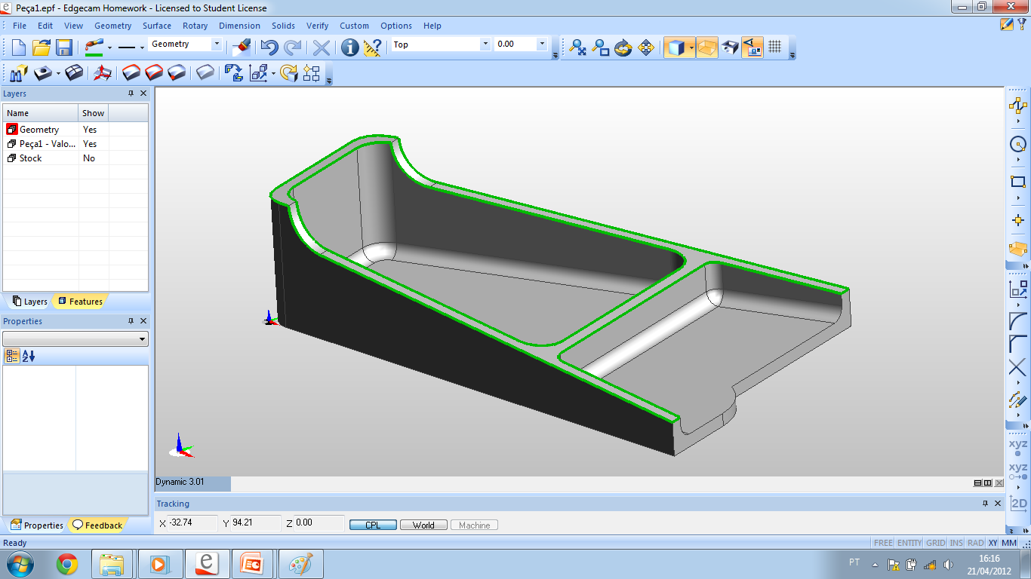

Slide 15
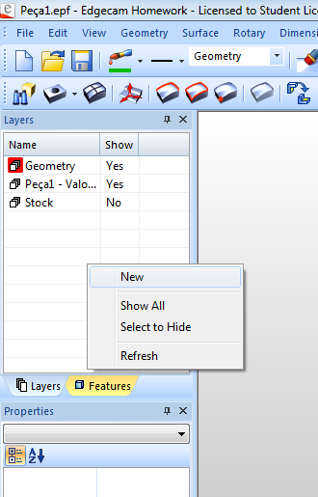
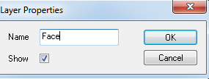
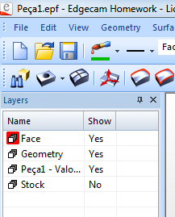
Criar uma nova LayerClicar
Layer Clicar com o botão direito do mouse nesta área.

Slide 16
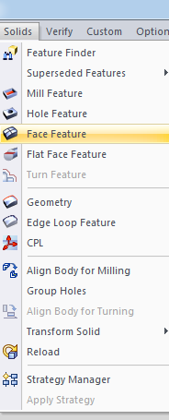
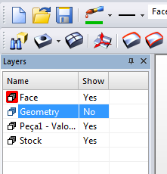
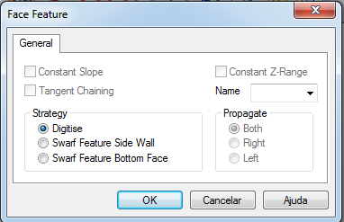
Extrair características da face

Slide 17
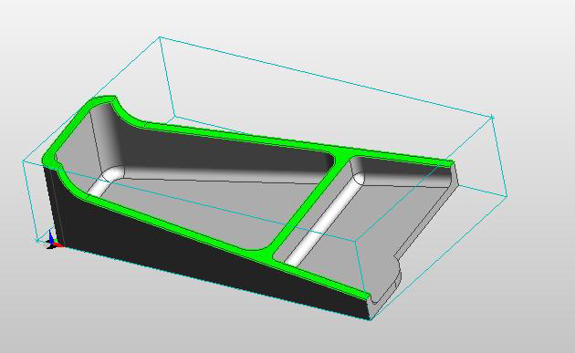
Faces a serem selecionadas

Slide 18
Criando uma Sequência de Usinagem
•Passe para o modo de Manufatura
Clique no ícone Manufactureno canto superior direito da janela do EdgeCAM

Slide 19
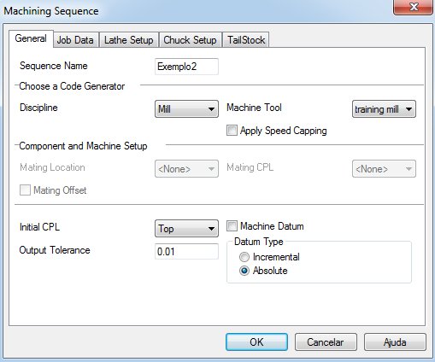
Criando uma Sequência de Usinagem

Slide 20
Desbastando a Peça
Clique em Roughing Operation.
Na barra de status aparece ”Digitise Geometry to machine”. Mova o mouse sobre peça e quando ela mudar de cor e aparecer escrito Solid..., CLIQUE.
Confirme novamente.
Confirme com o botão da direita

Slide 21
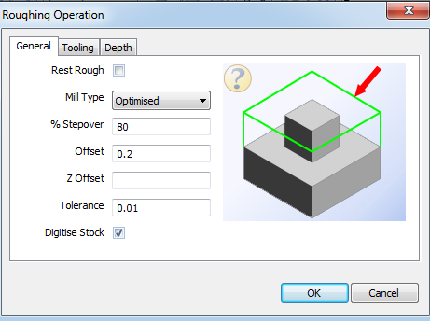
Desbastando a Peça
Preencher os dados conforme a imagem

Slide 22
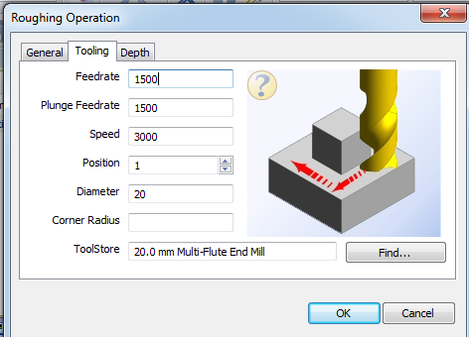
Escolha a ferramenta para o desbaste
Preencher os dados conforme a imagem

Slide 23
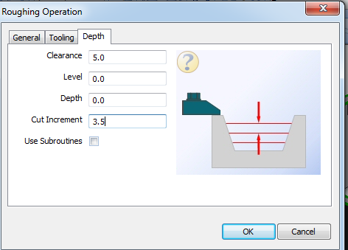
Altura de segurança...Incremento de corte...
Preencher os dados conforme a imagem

Slide 24
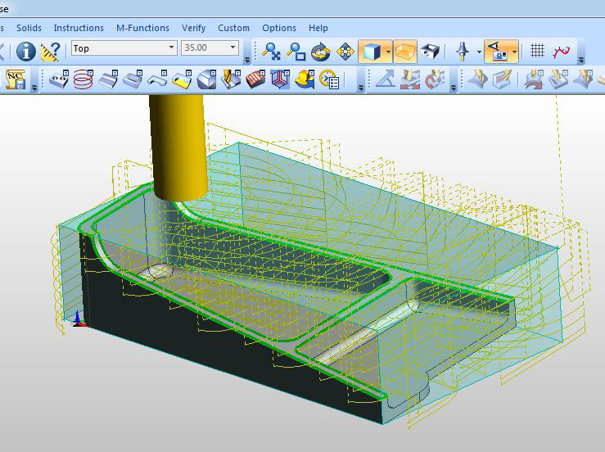
Caminhos da ferramenta

Slide 25
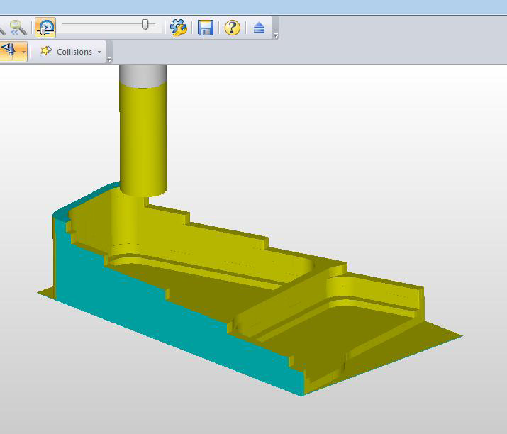
Simulação do desbaste

Slide 26
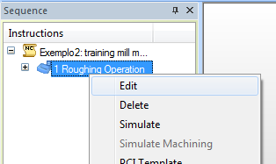
Editar a “Operation”
Editar a “Operation”
•Existem duas formas para se fazer isso:
1.Clicar com o BD em cima da Operatione selecionar Edit
2.Dar dois cliques rápidos no caminho da ferramenta que aparece na tela em amarelo.

Slide 27
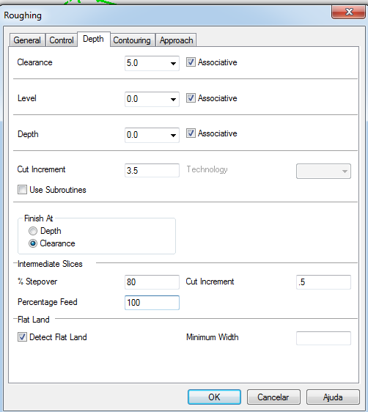

Slide 28
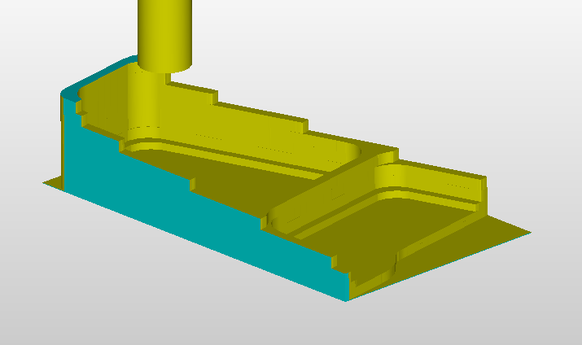
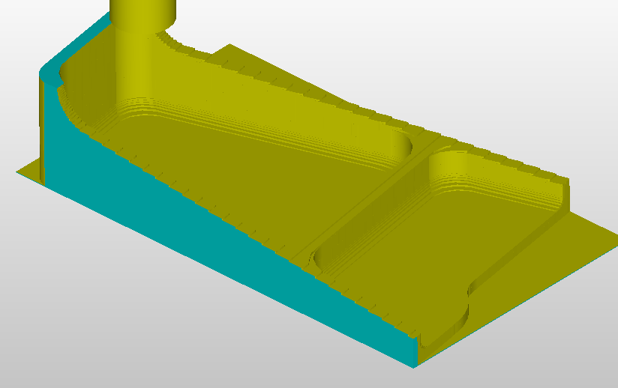
Antes & Depois
Antes
Depois

Slide 29
Ciclos de Usinagem
O que vamos fazer agora é a programação da usinagem sem usar as “Operations”
Mover a ferramenta para o ponto de troca
•Escolher uma ferramenta
•Selecionar a estratégia de usinagem
Para tanto é necessário seguir os seguintes passos:

Slide 30
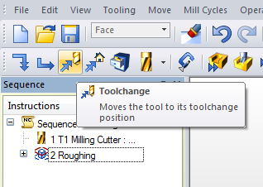
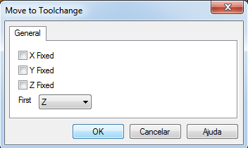
Mover a ferramenta para a troca

Slide 31
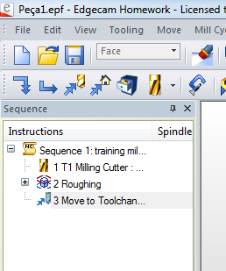
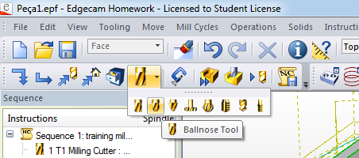
Observar
Escolher a ferramenta

Slide 32
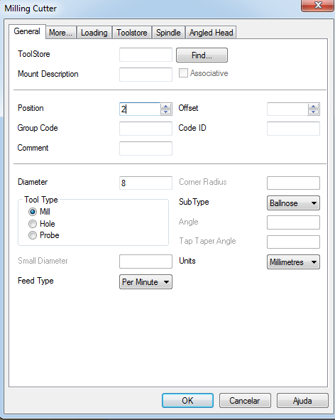
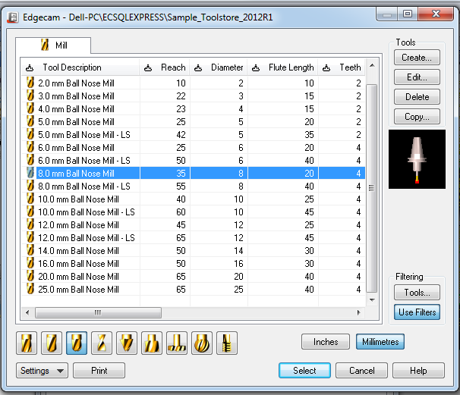
Escolher a ferramenta
8.0mm Ball NoseMill

Slide 33
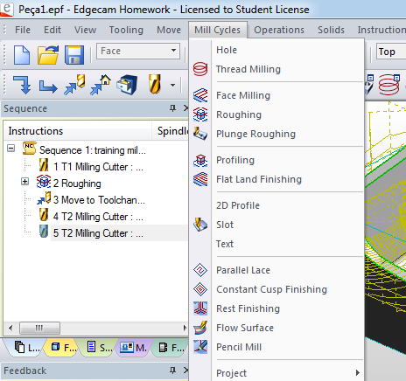
Secionar o ciclo de usinagem:

Slide 34
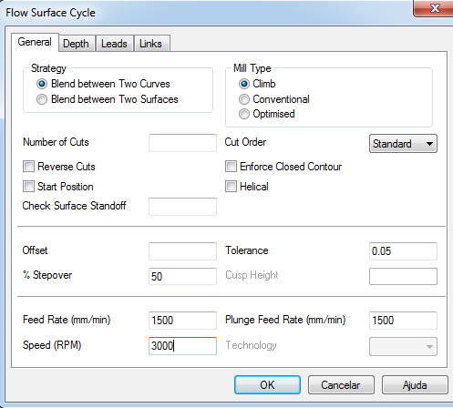
Flow Surface Cycle

Slide 35
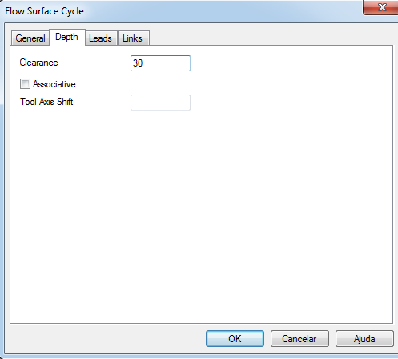
Aba “Depht”

Slide 36
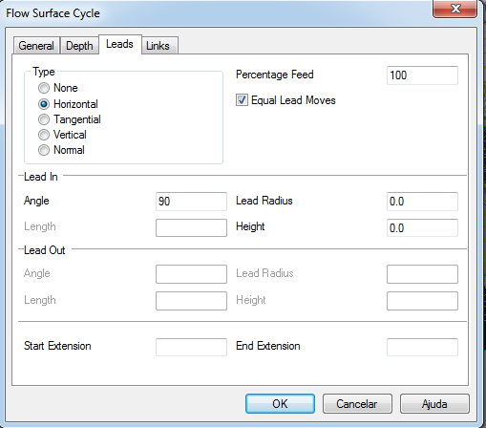
Na aba “Leads”

Slide 37
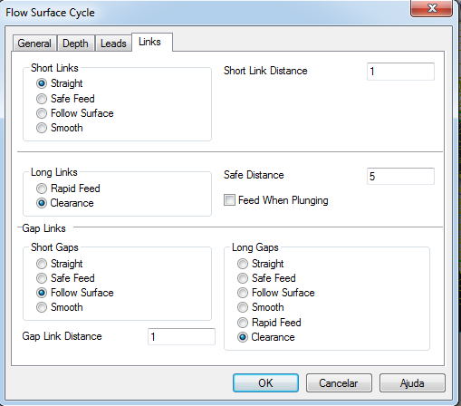
Na aba “Links”

Slide 38
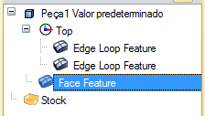
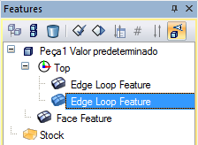
O software solicita as seguintes informações:
Selecionar a superfície
•Clicar na primeira curva
•Confirmar com o botão direito
•Clicar na segunda curva
Curva 1
Curva 2

Slide 39
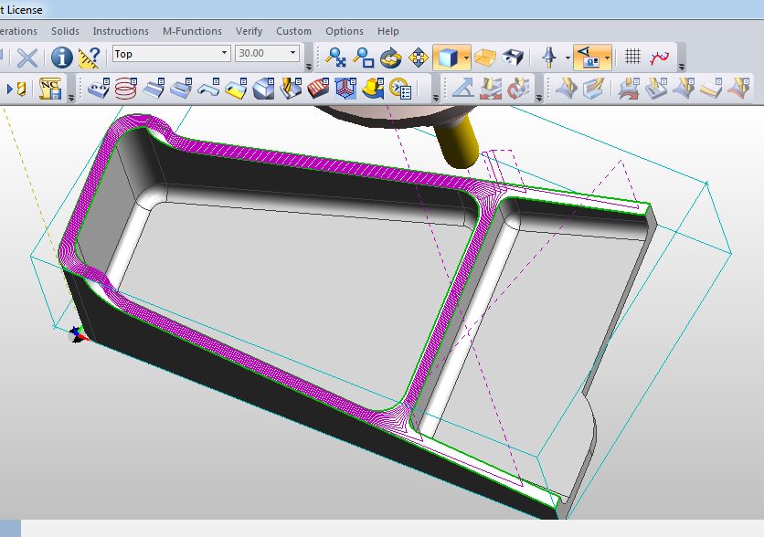
A estratégia programada apresenta o seguinte resultado

Slide 40
Redesbaste
Para esta estratégia de usinagem, faremos um novo desbaste, porém com uma ferramenta menor.
•Repita os passos anteriores:
–Mover a ferramenta para o ponto de troca;
–Escolher uma nova ferramenta;

Slide 41
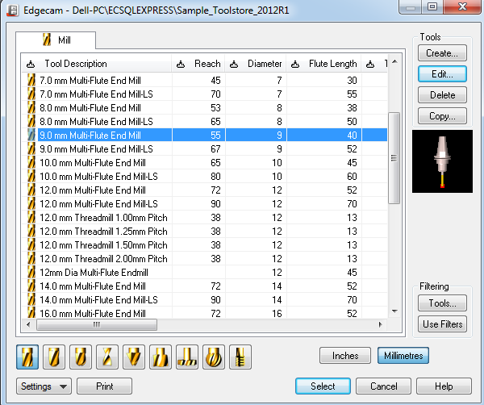
A ferramenta a ser escolhida é a seguinte:
8.0 mm Multi-FluteEndMill-LS

Slide 42
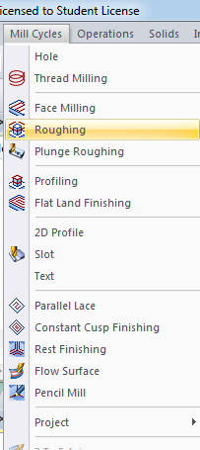
Ciclo de Redesbaste

Slide 43
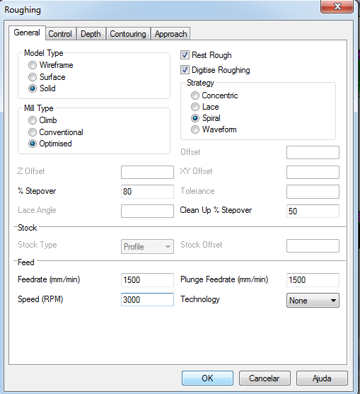
Na aba General,configurar os dados conforme a imagem ao lado

Slide 44
Na aba Control,configurar os dados conforme a imagem ao lado

Slide 45
Na aba Depth,configurar os dados conforme a imagem ao lado

Slide 46
Ciclo de Redesbaste
•Nesta etapa percebemos a grande diferença deste desbaste...
•O software nos pede para indicar ( selecionar ) o desbaste anterior, ou seja, aquele em que faremos o redesbaste.

Slide 47
Observar que ao colocarmos o mouse sobre o caminho da ferramenta, ela fica em vermelho e na janela de instruções a estratégia fica em amarelo. Depois de seleciona-la, confirmar com o botão direito.
Apróxima solicitação é selecionar o limite, se houver, neste caso confirmar com o botão direito, pois não há limites.

Slide 48
O resultado:

Slide 49
Perfilar
Clicar em:
–My cycles
–Profiling

Slide 50
Na aba General,configurar os dados conforme a imagem ao lado

Slide 51
Na aba Depth,configurar os dados conforme a imagem ao lado
Obs: todos são associativos

Slide 52
Selecionar o modelo a ser usinado e confirmar com o BD

Slide 53
Resultado da usinagem do Perfil

Slide 54
Acabamento das áreas planas
Clicar em:
–My cycles
–Flat Land Finishing

Slide 55
Na aba General,configurar os dados conforme a imagem ao lado

Slide 56
Este é o caminho percorrido pela ferramenta.

